Slide 1
المراجعة: (شيخة السويدي+ ابراهيم الزعبي ) | الإعداد : شرحبيل موسى الزهراوي | رقم الهدف: 2887 | قول وداعا ومرحبا بالوقت الصحيح | الهدف
الفئة العمرية: 8- 9 سنوات | مستوى الشدة: متوسط |  | فئة الإعاقة : توحد، | بيانات الهدف
درس : في حديقة الألعاب ذهب حمد مع عائلته إلى الحديقة القريبة من منزلهم ، هناك وجد بعض الأولاد يلعبون ذهب حمد اليهم وقال مرحبا ، انا اسمي حمد ، هلى يمكنني اللعب معكم ، فقال الأولاد مرحبا يا حمد ، نعم يمكننا ان نصبح أصدقاء ونتشارك في اللعب ، امضى الاطفال وقتا جميلا في اللعب والضحك وتبادل الاحاديث وعندما حان وقت المغادرة قال حمد لاصدقائه الجدد ، حان وقت العودة الى المنزل وداعا ، نلتقي في المرة القادمة ، فقال الأولاد بصوت واحد ، وداعا يا صديقنا الرائع . |  |  |  | كتاب الطالب

Slide 2
قول وداعا ومرحبا في الوقت الصحيح | الهدف
انشطه مهارية | المكونات
الانشطه الصفية الأنشطة الصفية: 1- فيديو تعليمي اهلا وداعا https://www.youtube.com/watch?v=NHWx7XZTJHY 2- نشاط تعليمي في الغرفة الصفية بأن بطرق الطالب على باب الفصل ويقول مرحبا عند الدخول 3- نشاط تعليمي بأن يقول الطالب وداعا عند المغادرة في الحافلة عند انتهاء دوامه في المدرسة 4- نشاط تعليمي لتعليم الطلاب يبدأ بقول مرحبا في مواقف مختلفة

Slide 3
تابع درس في حديقة الالعاب
الحصة الدراسية:: الهدف الرئيسي هو أن يقول الطالب وداعا ومرحبا بالوقت الصحيح أهداف أخرى : تطبيق آداب الإسلام / تنمية مهارات التواصل / تنمية مهارات اللغة التعبيرية والإستقبالية تطوير السلوكيات المرغوبة 1- قراءة الدرس بصوت واضح 2- عرض الفيديو التعليمي للطلاب 3- خلق مواقف تتطلب من الطالب قول مرحبا . 4- خلق مواقف تتطلب من الطالب قول وداعا. 5- ترتيب صور آداب الدخول الى الفصل 6- ترتيب صور آداب الخروج من الفصل 7- يبتكر المدرس أنشطة وتمارين إضافية. النشاط الرياضي النشاط الفني: تمثيل دراما على المسرح وتمثيل حوار للقاء بين طفلين النشاط الموسيقى: نشيد مرحبا وداعا . | دليل للمعلم
تعليم الطالب قول مرحبا لوالدته ووالده عند العودة من المدرسة / تعليم الطفل قول وداعا لوالده ووالدته عند الذهاب في الحافلة الى المدرسة | الواجب المنزلي
موقع byby bus لتعليم السلوكيات الجيدة | تمارين الكترونية
متوسط: ان يتعرف الطالب على كلمتي وداعا ومرحبا جيد: ان يقول كلمتي وداعا ومرحبا عند الطلب مرتفع: ان يبادر الطالب في القاء التحية في المواقف المختلفة | التقييم

Slide 4
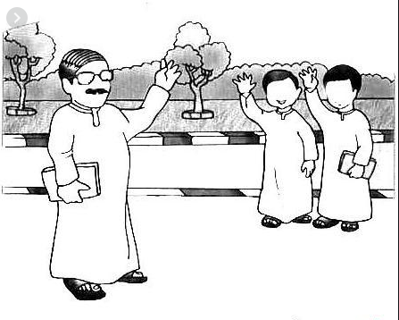
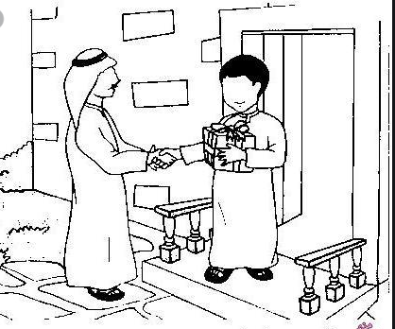
لون الشخص الذي يقول مرحبا في الصورة
مرحبا يا اطفال
أهلا يا أستاذ
اهلا يا أستاذ
مرحبا
أهلا

Slide 5
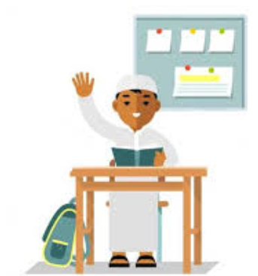
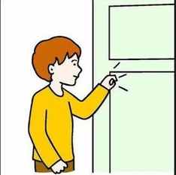
آداب الدخول الى الفصل
1
أجلس في مقعدي
2
القي التحية على معلمي
وزملائي
1
اطرق باب الفصل

Slide 6
رتب آداب الدخول الى الفصل
1
أجلس في مقعدي
2
القي التحية على معلمي وزملائي
1
اطرق باب الفصل

Slide 7
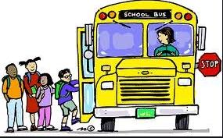
آداب الخروج من الفصل
3
أصعد الى الحافلة بهدوء
2
أقف مع زملائي في الطابور
1
اودع معلمي وزملائي

Slide 8
رتب خطوات الخروج من الفصل
3
أصعد الى الحافلة بهدوء
2
أقف مع زملائي في الطابور
1
اودع معلمي وزملائي

